Slide 1
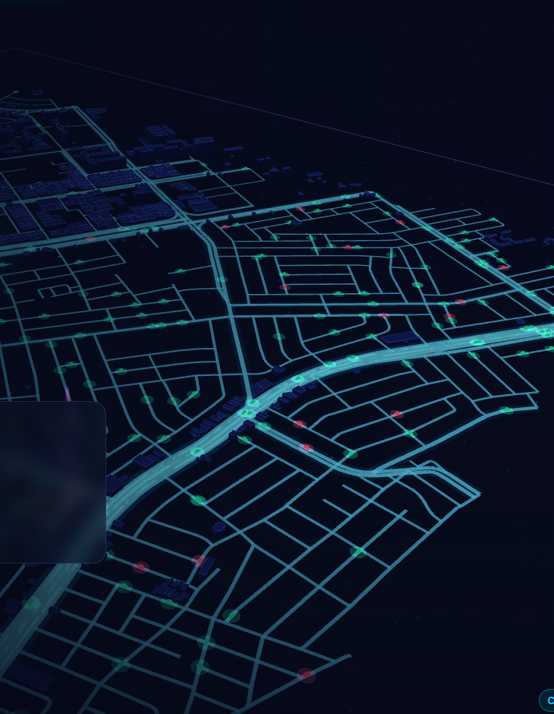
UNIVERSIDAD DE SAN MARTÍN DE PORRES
Facultad de Ingeniería y Arquitectura
PROYECTO INTEGRADOR N.º 2
ASIGNACIÓN DEL
CONDUCTOR MÁS CERCANO
Cómo Uber, Cabify o InDrive encuentran tu taxi en segundos.
CURSO
Algoritmos y Estructura de Datos II
INTEGRANTES
1. Antezana Vargas Jorge Jose
2. Andres Bardales Moreno
3. Vanessa Guerrero Yaniz
CICLO: IV
Notes:
Portada. Presentar al equipo y el problema. La versión interactiva se abre con iniciar.ps1.

Slide 2
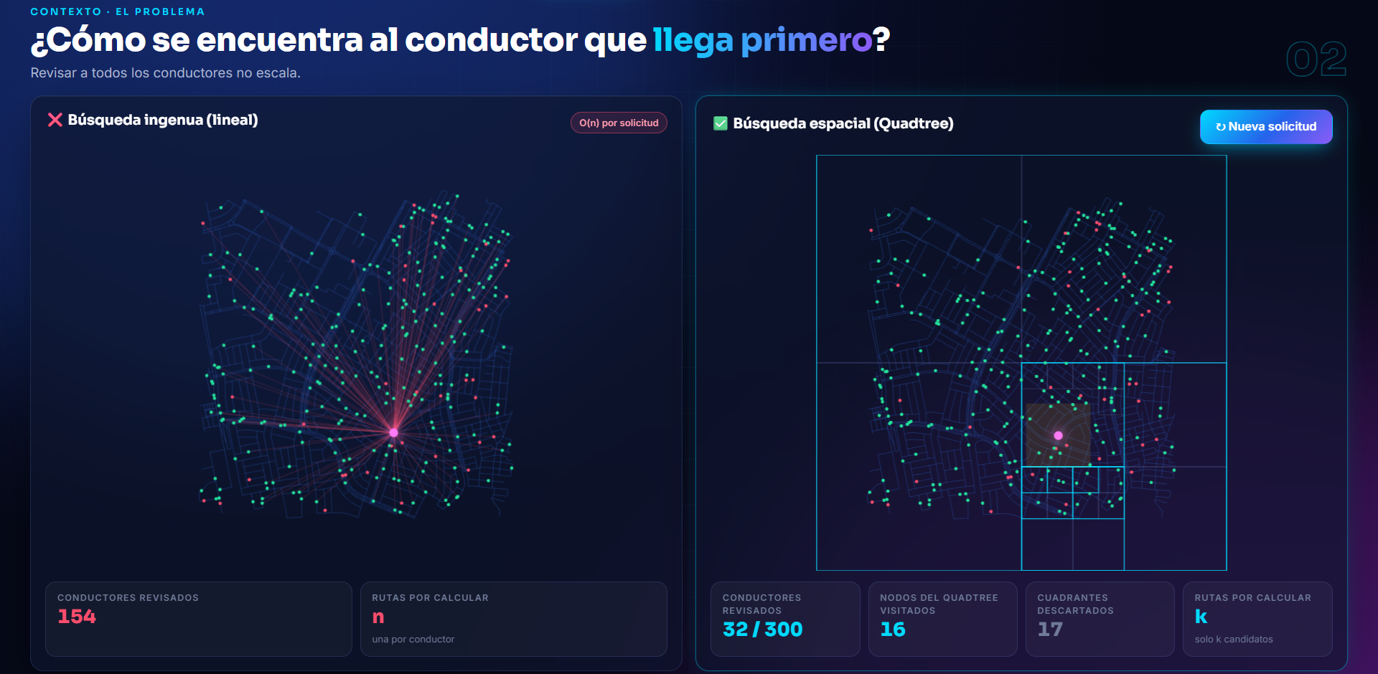
CONTEXTO · EL PROBLEMA
02
¿Cómo se encuentra al conductor que llega primero?
▸ Entre cientos o miles de conductores en movimiento, la app debe responder en milisegundos.
▸ Ingenuo: revisar a los n conductores y calcular n rutas por calles → no escala.
▸ Espacial: un índice (Quadtree) descarta regiones completas; solo k candidatos llegan a Dijkstra.
▸ La comparación usa la flota real del backend sobre la red de Comas.
USMP · AED II · Proyecto Integrador N.º 2 · Demo interactiva: http://127.0.0.1:8000/#s-02
Notes:
Comparar ambos lienzos: a la izquierda se revisan todos; a la derecha solo los cuadrantes visitados.

Slide 3
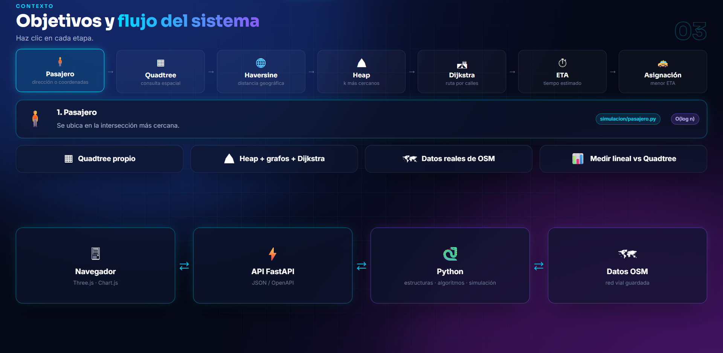
CONTEXTO · OBJETIVOS Y ARQUITECTURA
03
Objetivos y flujo del sistema
▸ Quadtree propio para búsquedas por cercanía.
▸ Heap, grafos y Dijkstra integrados en un sistema completo.
▸ Datos geográficos reales (OpenStreetMap, Comas) y mapas.
▸ Mediciones que muestran por qué la búsqueda lineal no escala.
▸ Pasajero → Quadtree → Haversine → Heap → Dijkstra → ETA → Conductor asignado.
▸ Frontend Three.js · API FastAPI · dominio Python (estructuras/, algoritmos/, simulacion/).
USMP · AED II · Proyecto Integrador N.º 2 · Demo interactiva: http://127.0.0.1:8000/#s-03
Notes:
Recorrer las 7 etapas del flujo y nombrar el archivo Python de cada una.

Slide 4
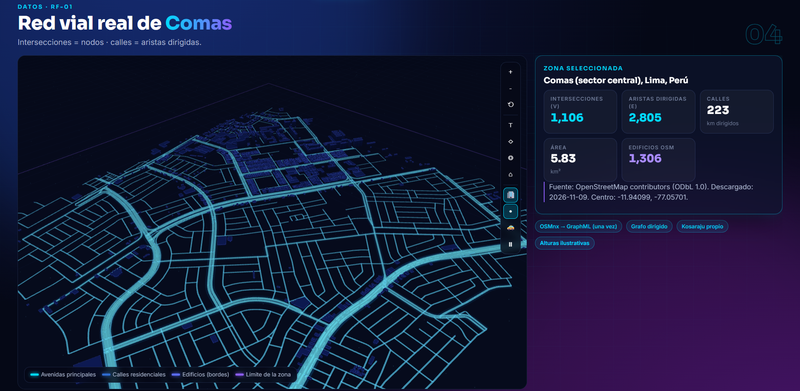
DATOS · RF-01
04
Red vial real de Comas
▸ Zona: Comas (sector central), Lima, Perú (bbox N -11.93, S -11.952, O -77.068, E -77.046).
▸ Descargada una vez con OSMnx (network_type='drive'): 1138 nodos y 2870 aristas dirigidas.
▸ Se conserva la componente fuertemente conexa mayor (Kosaraju propio): 1106 nodos, 2805 aristas, 5.83 km².
▸ 1306 huellas de edificios de OSM; alturas sin dato = ilustrativas.
▸ Grafo dirigido: respeta los sentidos de circulación.
USMP · AED II · Proyecto Integrador N.º 2 · Demo interactiva: http://127.0.0.1:8000/#s-04
Notes:
RF-01: mostrar que el archivo GraphML está en datos/ y no se descarga en cada ejecución.

Slide 5
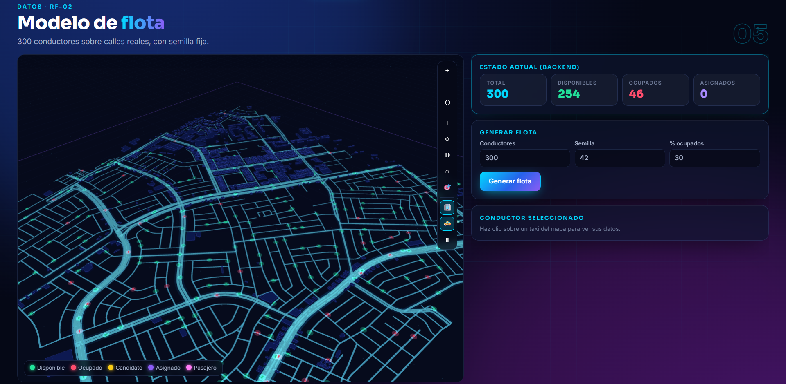
DATOS · RF-02
05
Modelo de flota
▸ 300 conductores por defecto (configurable), sobre intersecciones reales.
▸ Atributos: id, lat/lon, x/y, estado, velocidad, arista actual y avance, ruta.
▸ Estados: disponible (verde), ocupado (rojo), candidato (amarillo), asignado (violeta).
▸ Semilla fija: la misma semilla genera exactamente la misma flota.
USMP · AED II · Proyecto Integrador N.º 2 · Demo interactiva: http://127.0.0.1:8000/#s-05

Slide 6
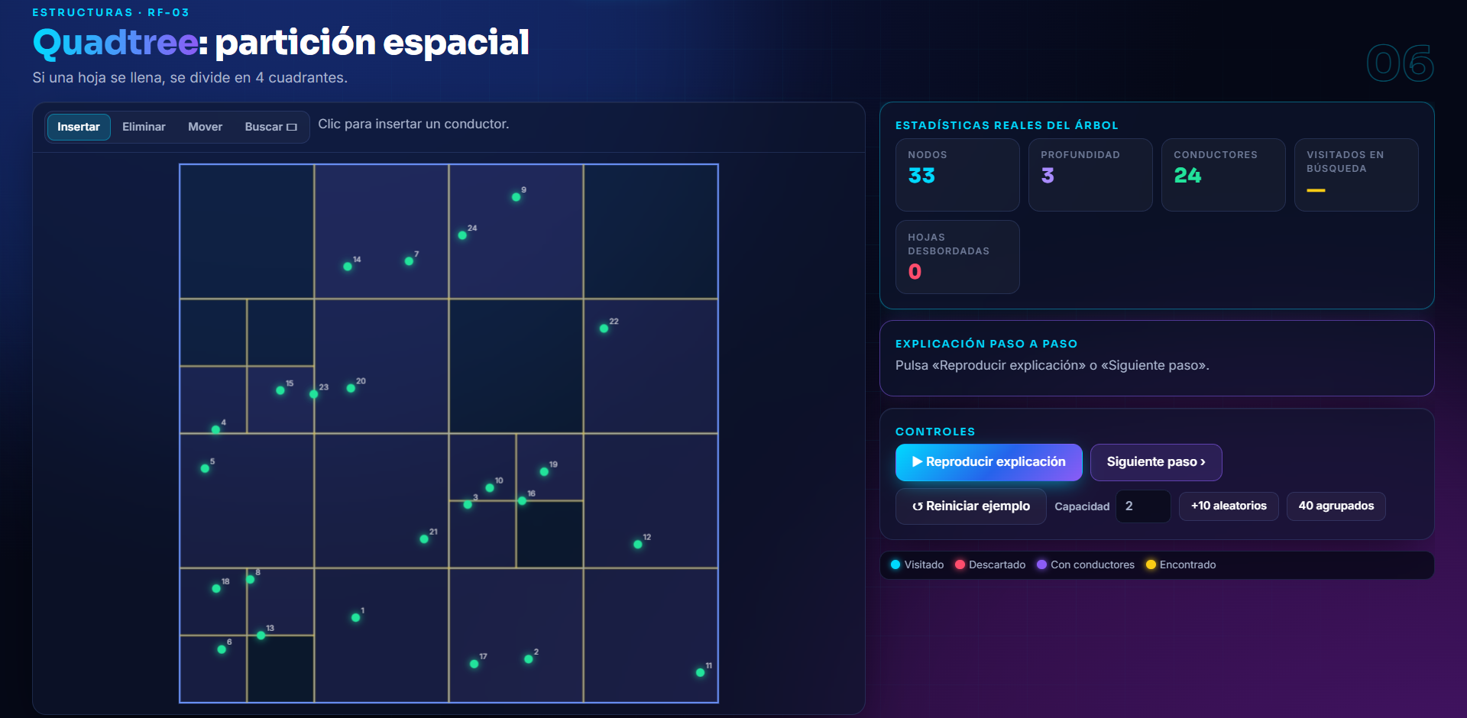
ESTRUCTURAS · RF-03
06
Quadtree: partición espacial
▸ Clases NodoQuadtree y Quadtree (estructuras/quadtree.py).
▸ insertar, eliminar (con fusión), buscar_en_rectangulo, actualizar_posicion.
▸ Al superar la capacidad, la hoja se divide en NO, NE, SO, SE.
▸ La búsqueda poda los cuadrantes que no intersectan el rectángulo.
▸ Mismo punto: no subdivide si los puntos son idénticos ni pasa de profundidad 16 → hoja desbordada.
USMP · AED II · Proyecto Integrador N.º 2 · Demo interactiva: http://127.0.0.1:8000/#s-06
Notes:
Demostrar inserción, subdivisión, búsqueda y el caso de muchos conductores en el mismo punto.

Slide 7
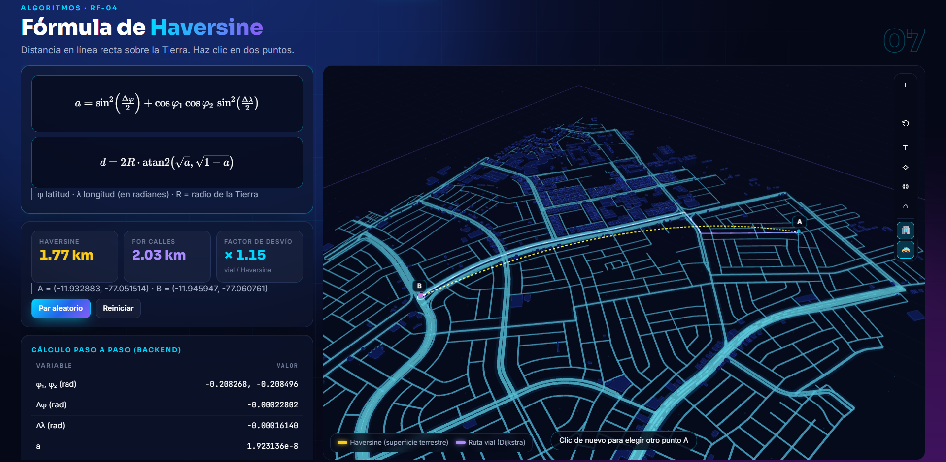
ALGORITMOS · RF-04
07
Fórmula de Haversine
▸ a = sin²(Δφ/2) + cos φ1 · cos φ2 · sin²(Δλ/2)
▸ d = 2R · atan2(√a, √(1−a)), R = 6 371 008,8 m
▸ φ: latitud, λ: longitud (radianes). Distancia sobre la superficie terrestre.
▸ Implementación propia en estructuras/haversine.py.
▸ La línea Haversine (amarilla) NO es la ruta: la ruta por calles (violeta) la calcula Dijkstra.
USMP · AED II · Proyecto Integrador N.º 2 · Demo interactiva: http://127.0.0.1:8000/#s-07

Slide 8
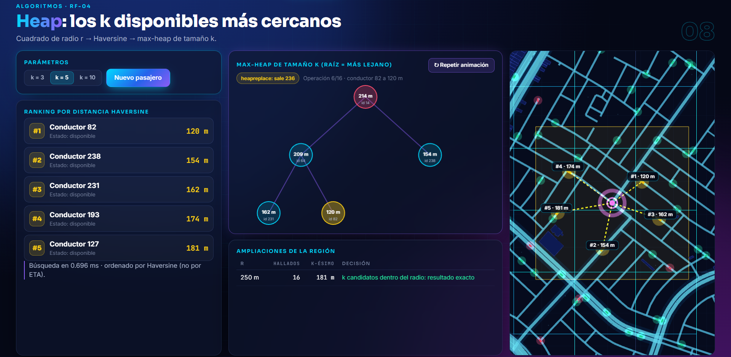
ALGORITMOS · RF-04
08
Heap: los k disponibles más cercanos
▸ Consulta progresiva: cuadrado de semilado r alrededor del pasajero.
▸ Haversine a cada disponible encontrado; max-heap (heapq) de tamaño k: O(m log k).
▸ Exacto si el k-ésimo está a ≤ r: nadie fuera del cuadrado puede ser mejor.
▸ Si faltan candidatos o el k-ésimo cae en la esquina, se duplica r.
▸ Orden por Haversine ≠ orden final por ETA.
USMP · AED II · Proyecto Integrador N.º 2 · Demo interactiva: http://127.0.0.1:8000/#s-08

Slide 9
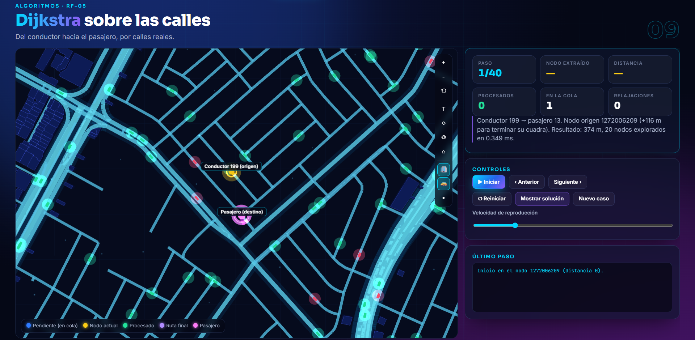
ALGORITMOS · RF-05
09
Dijkstra sobre las calles
▸ Implementación propia con heapq (algoritmos/dijkstra.py); sin funciones de NetworkX/OSMnx.
▸ Desde el conductor HACIA el pasajero, sobre el grafo dirigido.
▸ Colores: azul pendiente, amarillo actual, verde procesado, violeta ruta final.
▸ La animación reproduce la traza real de la ejecución (extraer / relajar / ruta).
▸ Validado con NetworkX: distancias idénticas en 25 rutas.
USMP · AED II · Proyecto Integrador N.º 2 · Demo interactiva: http://127.0.0.1:8000/#s-09

Slide 10
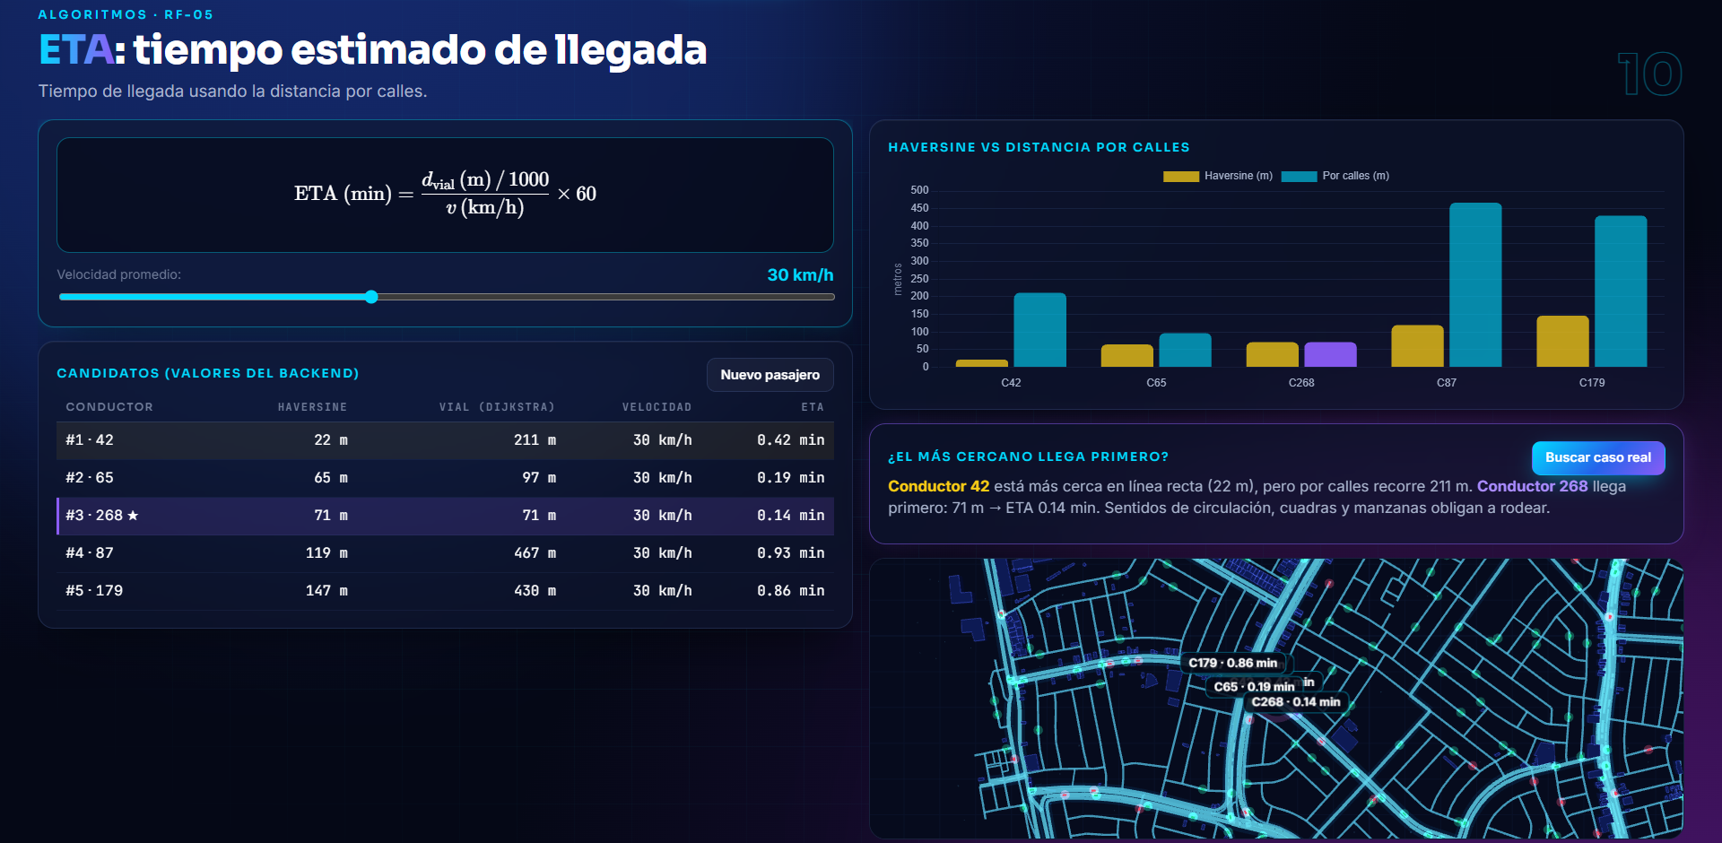
ALGORITMOS · RF-05
10
ETA: tiempo estimado de llegada
▸ ETA (min) = (distancia vial en m / 1000) / velocidad (km/h) × 60.
▸ Velocidad promedio configurable (30 km/h por defecto).
▸ Se asigna el menor ETA ALCANZABLE.
▸ Caso real de la captura: el más cercano en línea recta recorre mucho más por calles.
USMP · AED II · Proyecto Integrador N.º 2 · Demo interactiva: http://127.0.0.1:8000/#s-10
Notes:
Usar «Buscar caso real» para mostrar que el más cercano en línea recta no siempre llega primero.

Slide 11
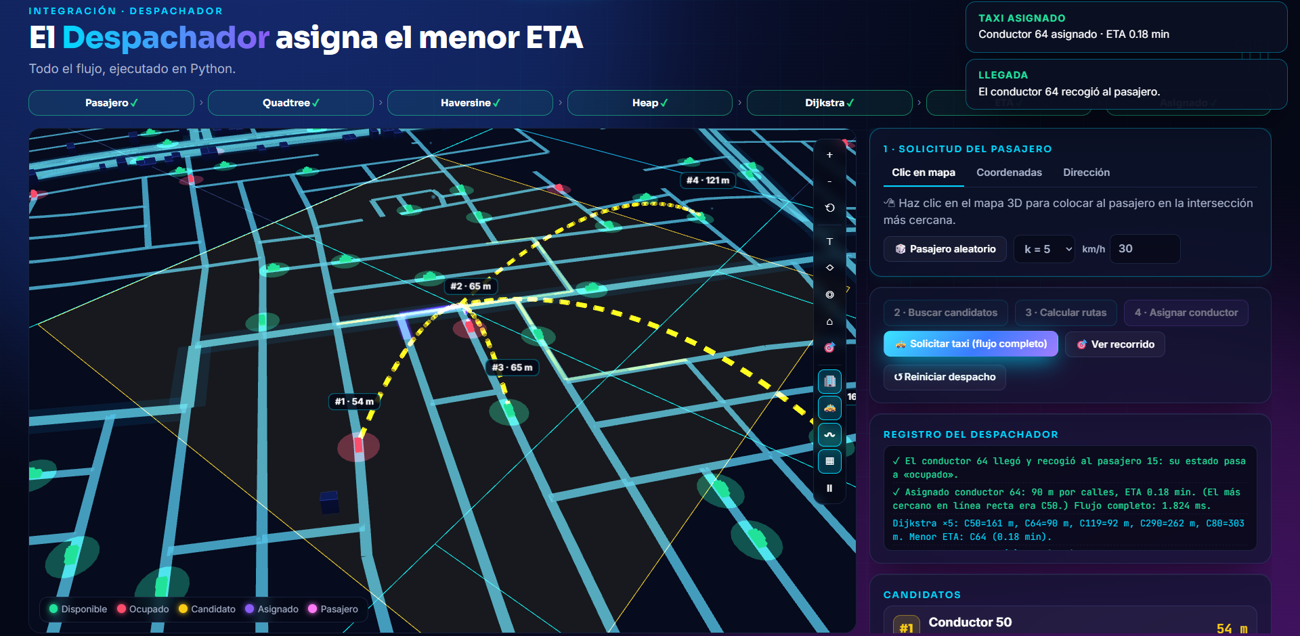
INTEGRACIÓN
11
El Despachador asigna el menor ETA
▸ Clase Despachador (simulacion/despachador.py) coordina todo el flujo.
▸ Pasajero por clic en el mapa, coordenadas o dirección (Nominatim, con errores explícitos).
▸ Errores claros: sin taxis, coordenada inválida, fuera de zona, sin conexión vial, sin ruta, tiempo agotado.
▸ El conductor elegido pasa a «asignado» y recibe su ruta.
USMP · AED II · Proyecto Integrador N.º 2 · Demo interactiva: http://127.0.0.1:8000/#s-11

Slide 12
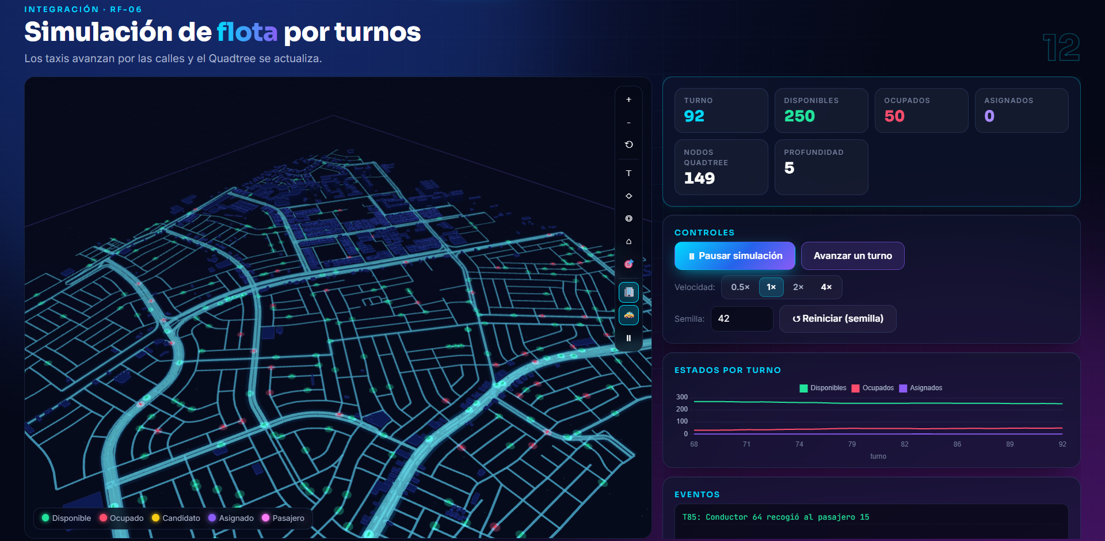
INTEGRACIÓN · RF-06
12
Simulación de flota por turnos
▸ Cada turno: mover por aristas reales → actualizar_posicion en el Quadtree → estados.
▸ Modo automático y paso a paso, velocidad 0,5× a 4×.
▸ Reinicio reproducible con semilla configurable.
▸ La animación sigue exactamente los puntos calculados por Python.
USMP · AED II · Proyecto Integrador N.º 2 · Demo interactiva: http://127.0.0.1:8000/#s-12

Slide 13
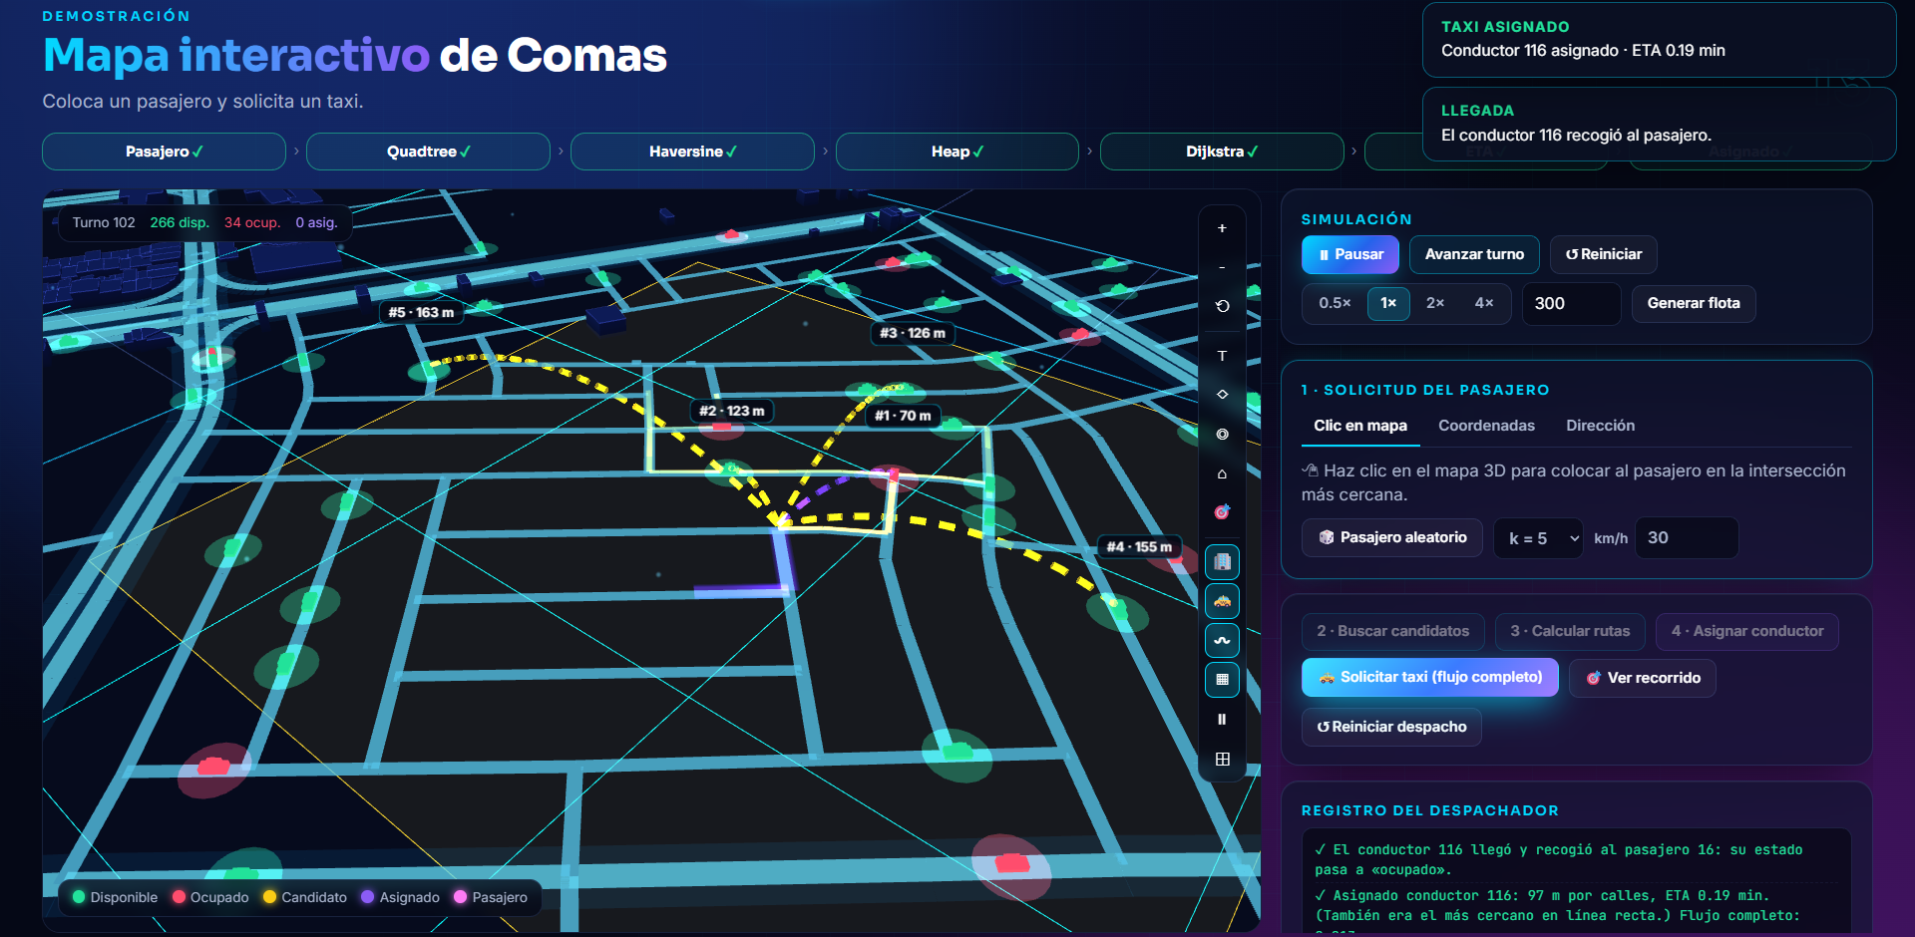
DEMOSTRACIÓN
13
Mapa interactivo de Comas
▸ Zoom, rotación, vista superior/isométrica, centrar, restablecer, seguir taxi.
▸ Mostrar u ocultar edificios, conductores, rutas, búsqueda y Quadtree de la flota.
▸ «Solicitar taxi» ejecuta todo el flujo y la cámara sigue al taxi asignado.
▸ Abrir en vivo: http://127.0.0.1:8000/#s-13
USMP · AED II · Proyecto Integrador N.º 2 · Demo interactiva: http://127.0.0.1:8000/#s-13

Slide 14
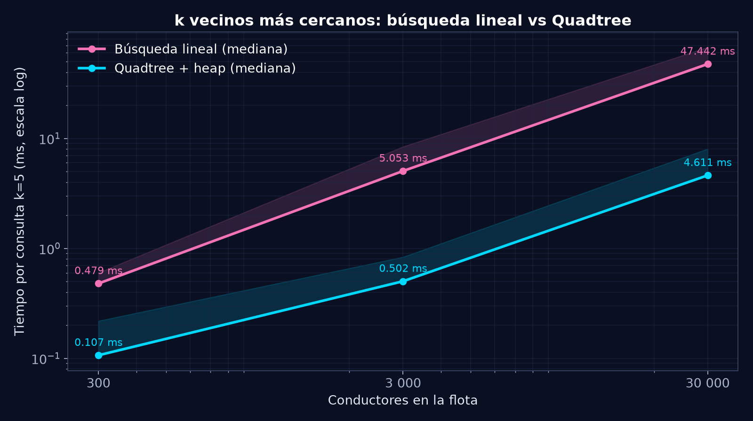
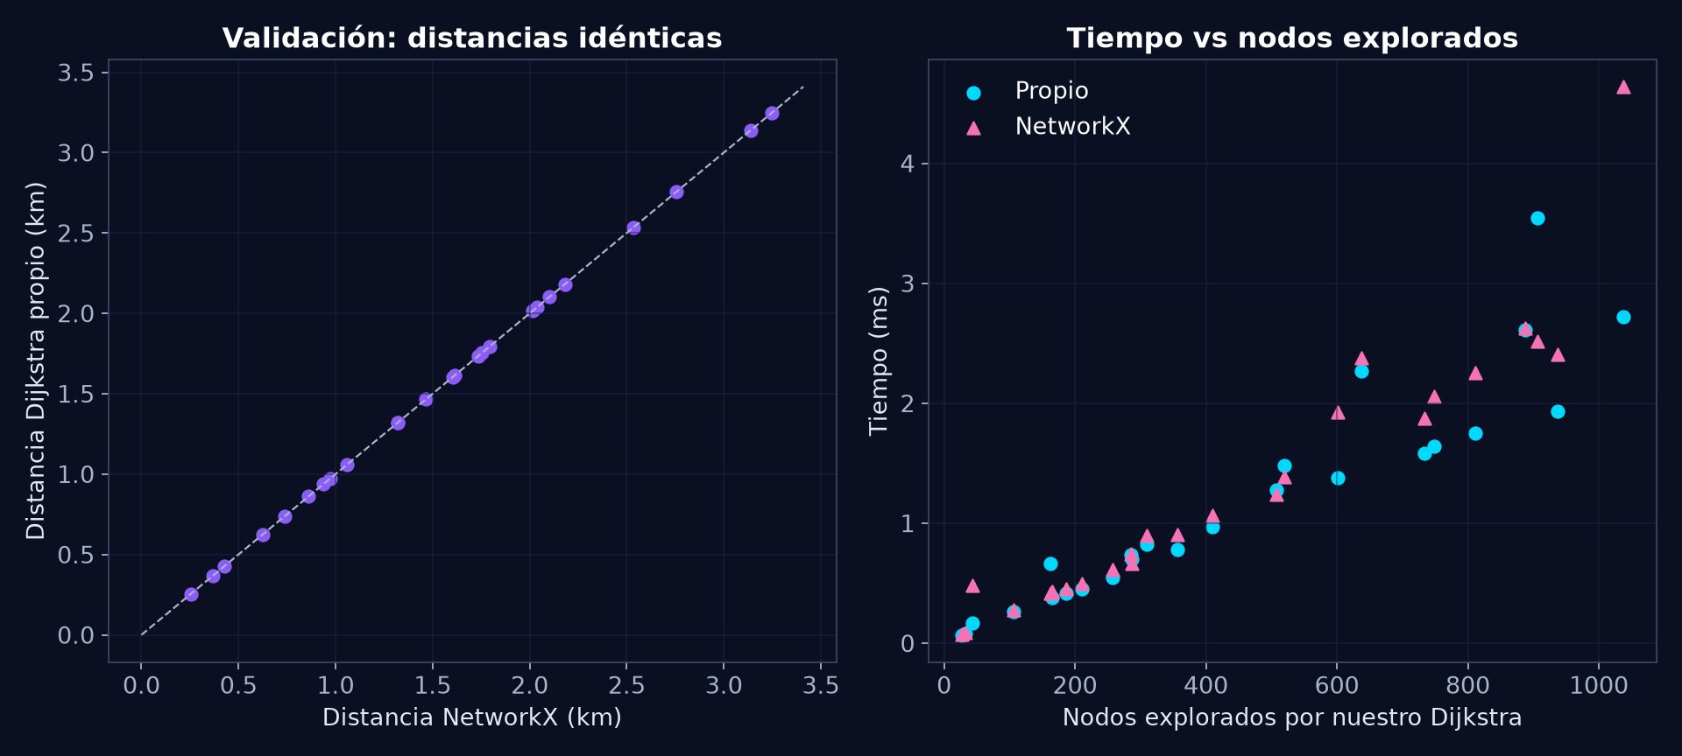
RESULTADOS · RF-09
14
Benchmark real: lineal vs Quadtree
Flota | Lineal (mediana) | Quadtree (mediana) | Mejora | Revisados | Iguales
300 | 0.479 ms | 0.107 ms | 4.5× | 41 | sí
3 000 | 5.053 ms | 0.502 ms | 10.1× | 159 | sí
30 000 | 47.442 ms | 4.611 ms | 10.3× | 1291 | sí
▸ Semilla 2024 · 30 consultas por tamaño · k = 5.
▸ Dijkstra propio vs NetworkX: 25 pares, distancias idénticas: sí.
▸ Entorno: Python 3.12.9 · Windows-11-10.0.26200-SP0.
▸ Limitación: tiempos de un solo equipo; la ventaja depende de la distribución espacial.
USMP · AED II · Proyecto Integrador N.º 2 · Demo interactiva: http://127.0.0.1:8000/#s-14
Notes:
RF-09: mediciones reales de benchmark/resultados.json. Leer metodología y limitaciones.

Slide 15
RESULTADOS · ANÁLISIS BIG-O
15
Complejidad por operación
Operación | Promedio | Peor caso
Quadtree insertar / eliminar / actualizar | O(log n) | O(P + c)
Quadtree construir | O(n log n) | O(n · P)
Buscar en rectángulo | O(log n + m) | O(n)
Haversine (par) | O(1) | O(1)
Heap de k candidatos | O(m log k) | O(m log k)
Búsqueda lineal | O(n log k) | O(n log k)
Dijkstra (cola binaria) | O((V+E) log V) | O((V+E) log V)
Despacho completo | O(log n + m log k + k(V+E) log V) | idem, m = n
▸ n conductores, m dentro de la región, k candidatos, P profundidad, c tamaño de hoja desbordada.
▸ Uniforme: árbol balanceado.
▸ Concentrada: ramas profundas u hojas desbordadas.
▸ Pocos disponibles: se amplía el radio varias veces.
▸ Domina Dijkstra, pero se ejecuta k veces y no n.
USMP · AED II · Proyecto Integrador N.º 2 · Demo interactiva: http://127.0.0.1:8000/#s-15
Notes:
No son garantías absolutas: dependen de la distribución espacial.

Slide 16
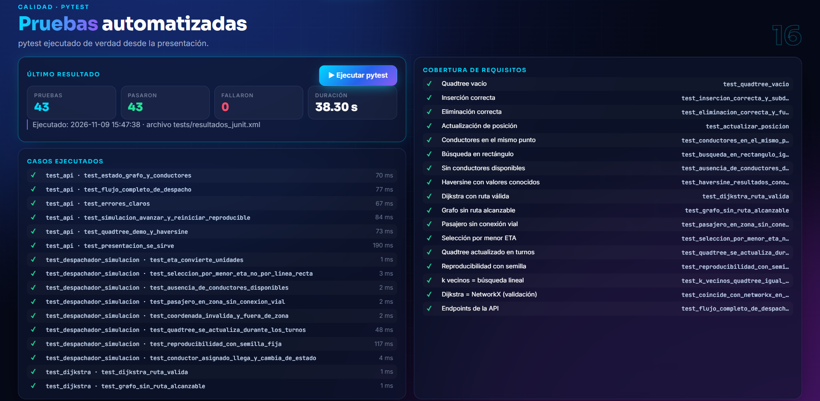
CALIDAD · PYTEST
16
Pruebas automatizadas
▸ Último resultado: 43 de 43 pruebas pasaron.
▸ Quadtree vacío, inserción, eliminación, actualización, mismo punto, rectángulo.
▸ Sin disponibles, Haversine conocido, Dijkstra válido, sin ruta, sin conexión vial.
▸ Menor ETA, Quadtree en turnos, semilla reproducible, endpoints FastAPI.
▸ E2E con Playwright: abrir, navegar, cambiar de modo, solicitar taxi, errores, reiniciar.
USMP · AED II · Proyecto Integrador N.º 2 · Demo interactiva: http://127.0.0.1:8000/#s-16

Slide 17
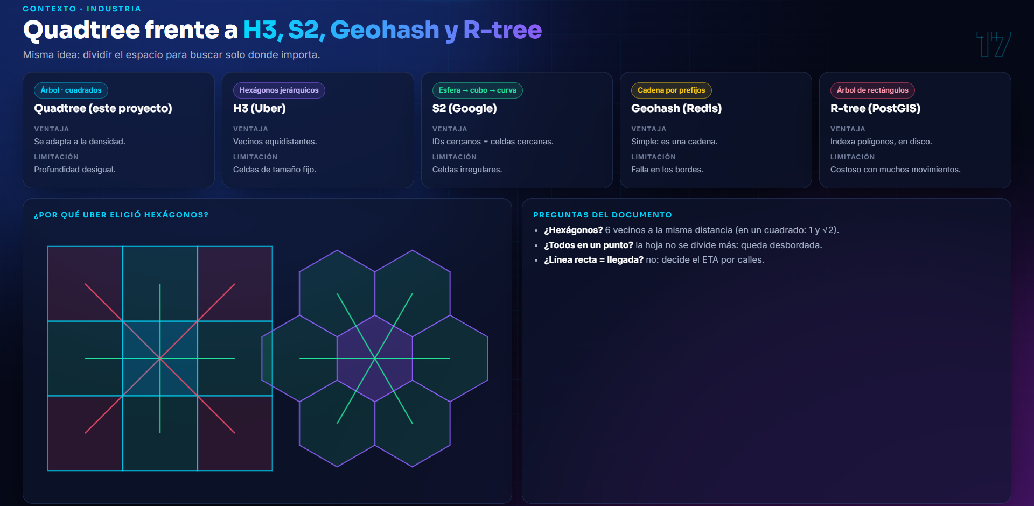
CONTEXTO · INDUSTRIA
17
Quadtree frente a H3, S2, Geohash y R-tree
▸ H3 (Uber): hexágonos jerárquicos; 6 vecinos equidistantes.
▸ S2 (Google): esfera → cubo → curva de Hilbert.
▸ Geohash (Redis): cadena por prefijos; problema en bordes.
▸ R-tree (PostGIS): rectángulos que se solapan; ideal en disco y para polígonos.
▸ Misma idea: dividir el espacio para buscar solo donde importa. No son implementaciones idénticas.
USMP · AED II · Proyecto Integrador N.º 2 · Demo interactiva: http://127.0.0.1:8000/#s-17

Slide 18
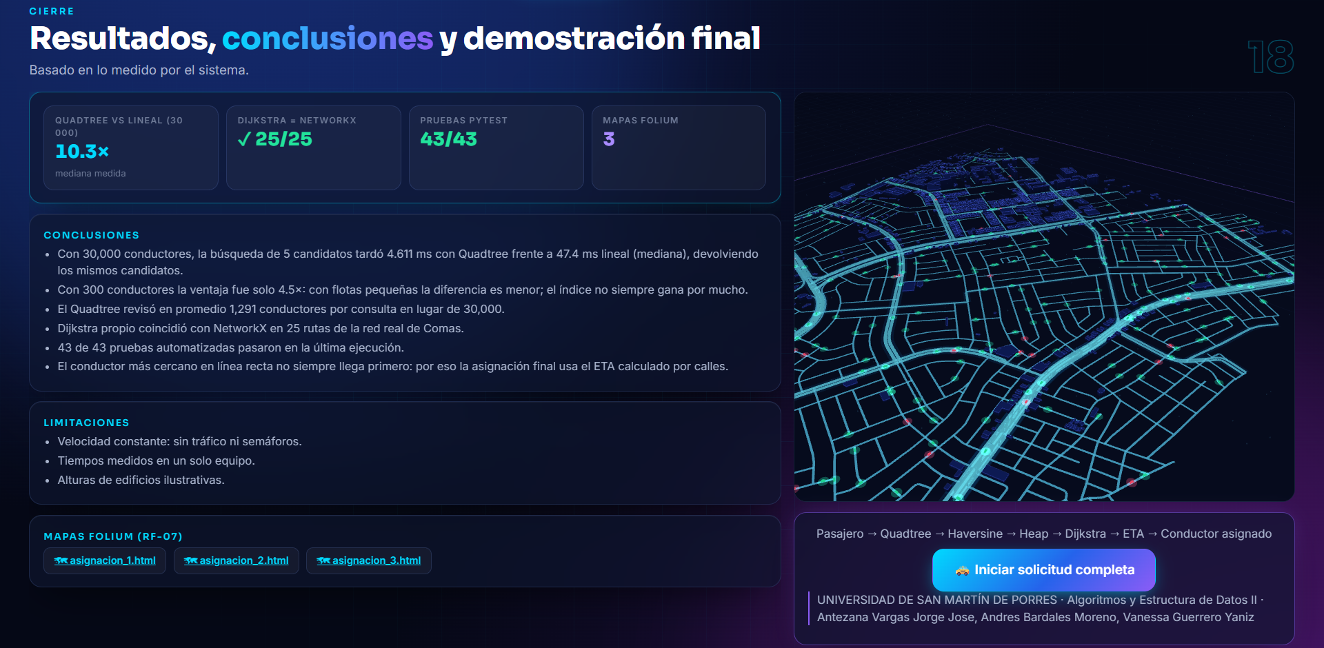
CIERRE
18
Resultados, conclusiones y demostración final
▸ Con 30 000 conductores: Quadtree 4.61 ms vs lineal 47.44 ms (mediana) mismos candidatos.
▸ Con 300 conductores la ventaja medida fue 4.5×; depende del tamaño y la distribución.
▸ Dijkstra propio = NetworkX en 25 rutas reales de Comas.
▸ 43/43 pruebas pytest aprobadas.
▸ 3 mapas Folium generados en mapas/ (RF-07).
▸ El más cercano en línea recta no siempre llega primero: se asigna por ETA.
▸ Limitaciones: velocidad constante, sin tráfico; alturas ilustrativas; Nominatim requiere Internet.
USMP · AED II · Proyecto Integrador N.º 2 · Demo interactiva: http://127.0.0.1:8000/#s-18
Notes:
Demostración final: abrir http://127.0.0.1:8000/#s-18 y pulsar «Iniciar solicitud completa».

